Slide 1
自己効力とパフォーマンスの報酬価値のベイズ推定
温 文

Slide 2
背景
リハビリの多くは、ユーザーの自らの能力を回復させ、社会復帰を目指す。
ユーザ自身のエンゲージメント（自己効力）は、リハビリ効果を向上させるために不可欠であると同時に、障害によってパフォーマンスが低下する場合、外的な補助を受けないとパフォーマンスが低く、継続のモチベーションを維持することが困難。
そこで、アシストロボットを用いたリハビリでは、パフォーマンス向上に多大な効果をもたらすと同時に、ユーザのエンゲージメントを維持させ、最終的にユーザ自身の自己効力感を向上させることが重要な課題

Slide 3
自己効力と外的補助のトレードオフ
多くの場合、ユーザー自身もエンゲージするモチベーションを持っている。
このモチベーションの個人差が大きく、自己効力感と相互作用する。
ユーザー
自己効力感
自身のエンゲージメント
達成できそうなタスクパフォーマンス
内的な報酬
外的な報酬
自身のエンゲージメント
タスク
パフォーマンス
低下させる
心理的なルート（推定対象）
負の相関
向上
客観的なルート（測定可能）
ロボットの補助
※ロボットのパフォーマンスはユーザーより優れると仮定する

Slide 4
本研究の目的とアプローチ
ユーザーに自身のエンゲージメントを励むと同時に、タスクパフォーマンスをフィードバックを与え、補助レベルを自らに選択してもらい、自己効力感を評価してもらう。
ユーザーの選択と自己効力感の評価から、自身のエンゲージメントに対する内的報酬とタスクパフォーマンスに対する外的報酬の大きさを推定する
ユーザー
自己効力感
自身のエンゲージメント
達成できそうなタスクパフォーマンス
内的な報酬
外的な報酬
自身のエンゲージメント
タスク
パフォーマンス
低下させる
心理的なルート（推定対象）
負の相関
向上
客観的なルート（測定可能）
ロボットの補助
※ロボットのパフォーマンスはユーザーより優れると仮定する

Slide 5
整理
測定項目
ユーザーが各試行で選択する補助レベル
自己効力感（自分でやるとどの位できそうになったのか？）
推定項目
自身のエンゲージメントの内的報酬価値
パフォーマンスの外的報酬価値
上記の2つの項目と自己効力感の関係
フィードバック項目
タスクパフォーマンス

Slide 6







ユーザーの認知プロセス
$$A=(α∗\left(1−x\right)+B_{1})∗(β∗\left(\left(1−x\right)∗y+xC\right)+B_{2})$$
内的報酬
外的報酬
総報酬を最大化したい
ユーザー
選択
ロボットの補助
$$A$$
総報酬 ユーザーはこれを最大化しようとする行動を取る
$$x$$
ユーザーが選択した補助レベル
自身のエンゲージメント
予測したタスク
パフォーマンス
$$y$$
自己効力感（自力で達成できるパフォーマンス）
自己効力感
$$α$$
自身のエンゲージメントの報酬価値
認知
$$β$$
タスクパフォーマンスの報酬価値
実際のタスク
パフォーマンス
$$C$$
ロボットの性能に対する認識
外的報酬
$B_{1}$, $B_{2}$
定数
内的報酬
更新

Slide 7
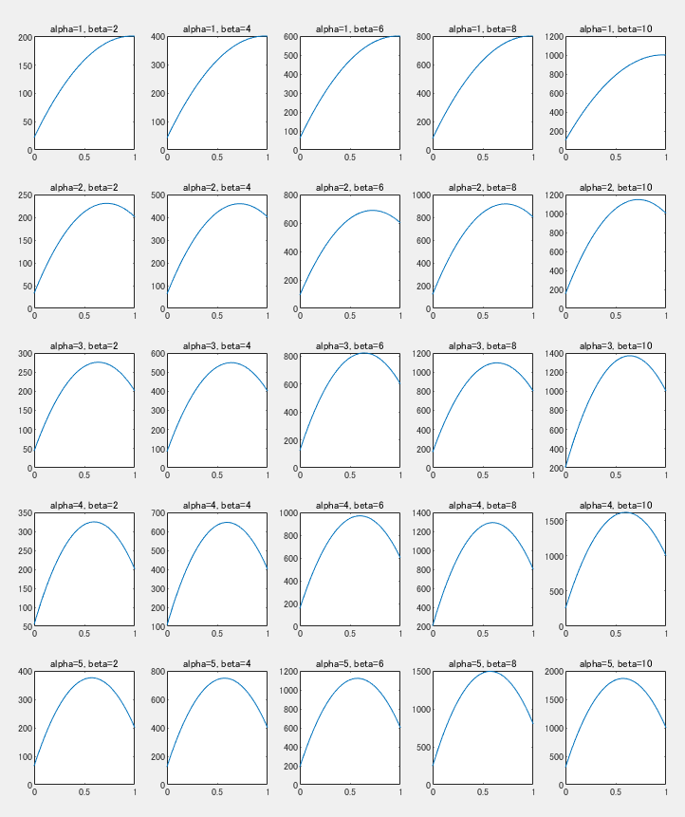
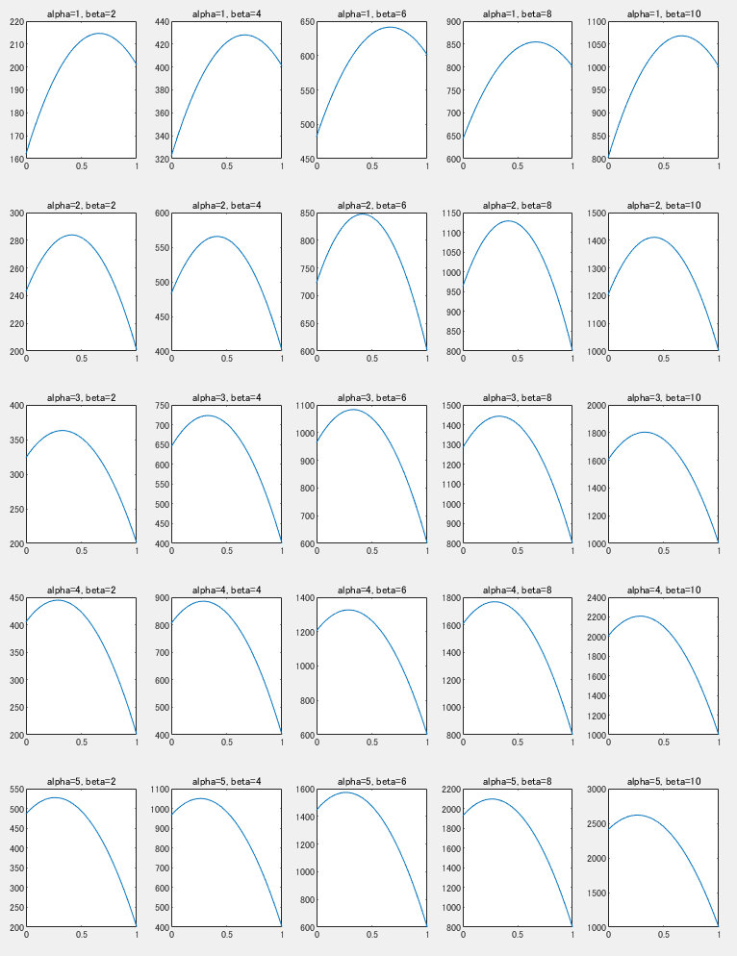
自己効力感が低い場合
自己効力感が比較的に高い場合
外的報酬価値
総報酬
補助レベル
内的報酬価値

